Slide 1


Програмні засоби для складних обчислень, аналізу даних та фінансових розрахунків
За навчальною програмою 2018 року
Урок 13

Slide 2

Фінансові розрахунки
Розділ 2 § 2.4
Банк відкриває депозити вкладникам, виплачуючи їм прибуток за можливість використовувати їхні гроші протягом певного часу, банк кредитує фірми й окремих людей.
Кредити беруться:
щоб започаткувати або розширити власний бізнес
щоб здійснити певні покупки
щоб заплатити за навчання
щоб здійснити подорож та ін.

Slide 3
Фінансові розрахунки
Розділ 2 § 2.4
Видаючи кредит, банк, по суті, позичає гроші фірмі або конкретній людині на певний час під певні відсотки на рік.
Позичальник повинен:
повернути банку позичену суму протягом періоду кредитування
заплатити банку додаткову суму, що визначається річними відсотками позики, за те, що вони отримують можливість використовувати гроші банку
а також

Slide 4

Фінансові розрахунки
Розділ 2 § 2.4
Повернення взятої суми кредиту і виплата банку відсотків за кредит може відбуватися за двома різними схемами.
Стандартна схема передбачає, що сам кредит повертається щомісяця однаковими сумами, а додаткова сума визначається щомісячно як відсотки від залишку кредиту.

Slide 5
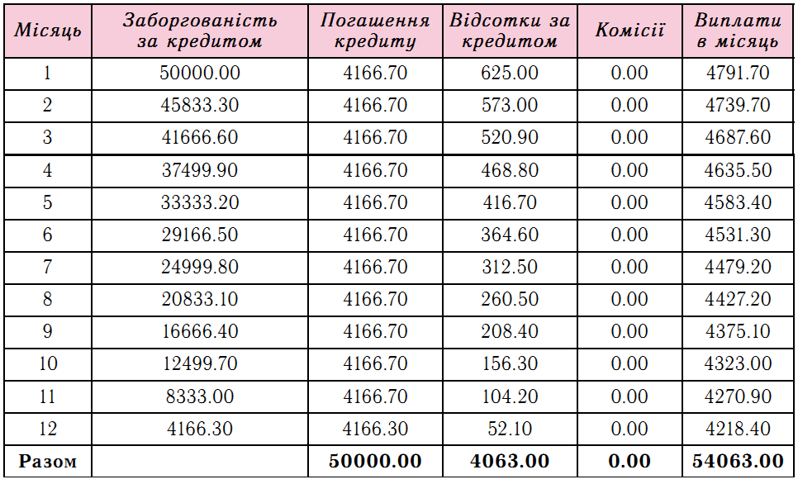
Фінансові розрахунки
Розділ 2 § 2.4
У таблиці наведено схему повернення кредиту 50000 грн, узятого на 12 місяців під 15% річних.

Slide 6
Фінансові розрахунки
Розділ 2 § 2.4
Як видно з таблиці, сам кредит повертається кожного місяця однаковими сумами (за винятком останнього місяця), а додаткові суми (відсотки за кредитом) щомісяця змінюються, а саме зменшуються, бо кожного місяця зменшується сума залишку кредиту. І тому сума повернення частини кредиту разом з відсотками щомісяця зменшується.
Взявши кредит 50000 грн на вказаних вище умовах, позичальник повертає за рік банку 54063 грн, тобто ще додатково сплачує банку:
4063 грн
За те, що банк позичив йому вказану суму.

Slide 7

Фінансові розрахунки
Розділ 2 § 2.4
Друга схема повернення кредиту і відсотків за кредитування — ануїтетна. Суть цієї схеми полягає в тому, що позичальник повинен повертати банку щомісяця одну й ту саму суму, одна частина якої є частиною самого кредиту, а друга — виплата відсотків за кредитування.

Slide 8
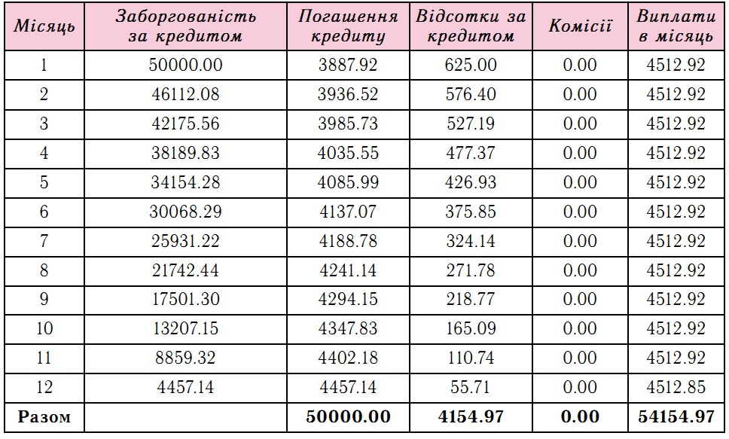
Фінансові розрахунки
Розділ 2 § 2.4
Схема виплат з ануїтетною схемою нарахування відсотків

Slide 9
Фінансові розрахунки
Розділ 2 § 2.4
Як видно з таблиці, узятий кредит разом з відсотками повертається кожного місяця однаковими сумами (за винятком останнього місяця).
Узявши кредит 50000 грн на вказаних вище умовах, позичальник повертає за рік банку 54154,97 грн, тобто ще додатково сплатив банку:
4154,97 грн
За те, що банк позичив йому вказану суму.

Slide 10

Фінансові розрахунки
Розділ 2 § 2.4
Схема нарахування відсотків (стандартна чи ануїтетна) визначається банком як одна з умов кредитування.
Розрахувати схему повернення кредиту можна, наприклад, використавши один з кредитних калькуляторів за адресою
fin-calc.org.ua/ua/credit/calculate/

Slide 11
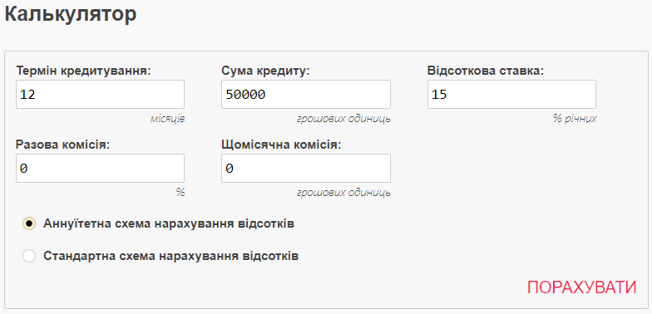
Фінансові розрахунки
Розділ 2 § 2.4
У відповідні поля потрібно ввести термін кредитування, суму кредиту і відсоткову ставку, вибрати перемикач, що визначає схему нарахування відсотків,.
увести відсотки комісії, якщо банк включає їх як одну з умов кредитування, і вибрати посилання ПОРАХУВАТИ.

Slide 12
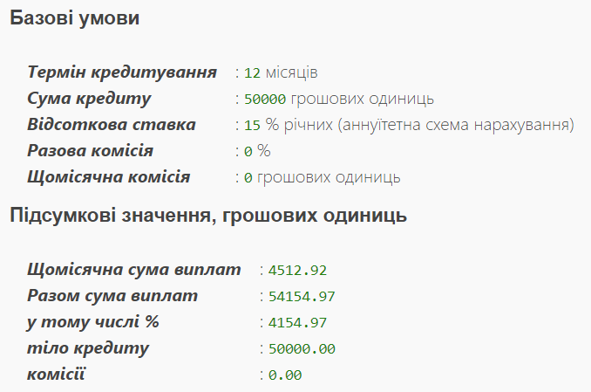
Фінансові розрахунки
Розділ 2 § 2.4
У результаті отримуємо Підсумкові значення — щомісячну суму, яку потрібно платити банку, а також загальну суму, яку потрібно повернути банку за весь термін кредиту.
Крім того, трохи нижче на цій сторінці надаються розрахунки, якими повинні бути щомісячні виплати з повернення кредиту, яку частину із цієї суми складає повернення самого кредиту, а яку — відсотки за кредит.

Slide 13

Дайте відповіді на запитання
Розділ 2 § 2.4
За якою формулою обчислюється сума коштів, яку вкладник отримає через k місяців, вклавши х гривень під р відсотків річних, якщо вклад щомісячно поповнювати на у гривень?
Який загальний вигляд фінансової функції FV? Для чого її використовують?
У чому полягає ануїтетна схема нарахування відсотків за кредит?

